Slide 1
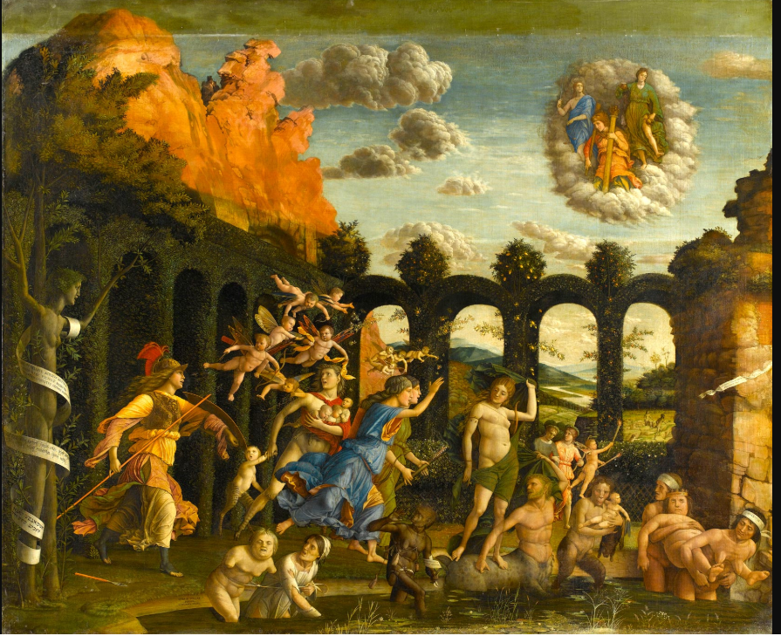
Andrea Mantegna (Isola di Carturo, vers 1431 - Mantoue, 1506) Minerve chassant les Vices du jardin de la vertu

Slide 3
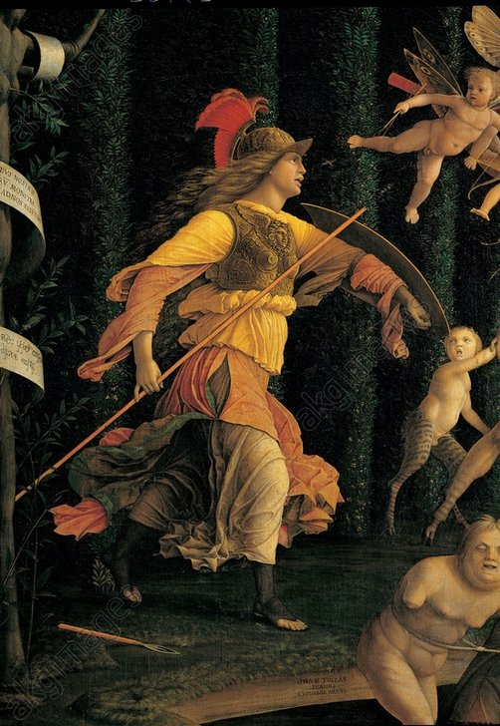

Slide 4
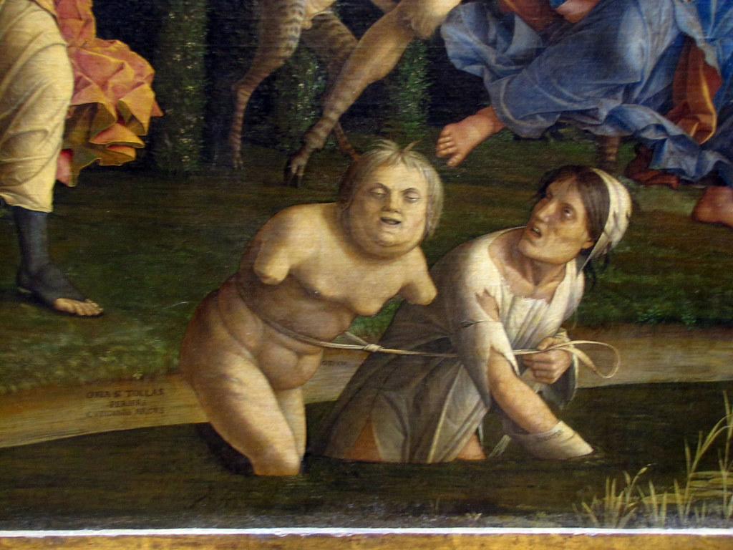

Slide 5
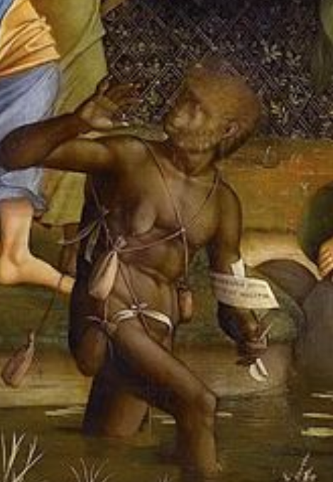

Slide 6
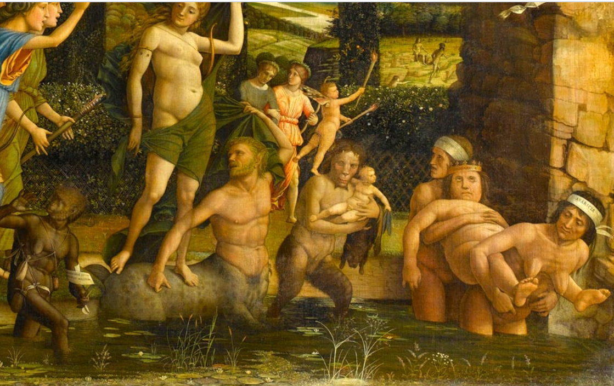

Slide 7
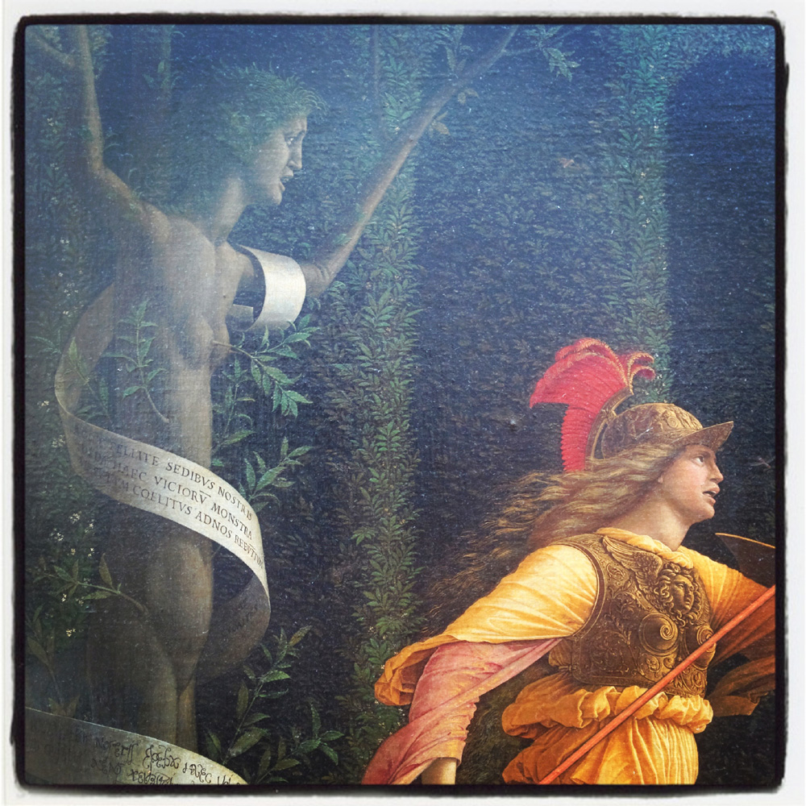

Slide 9
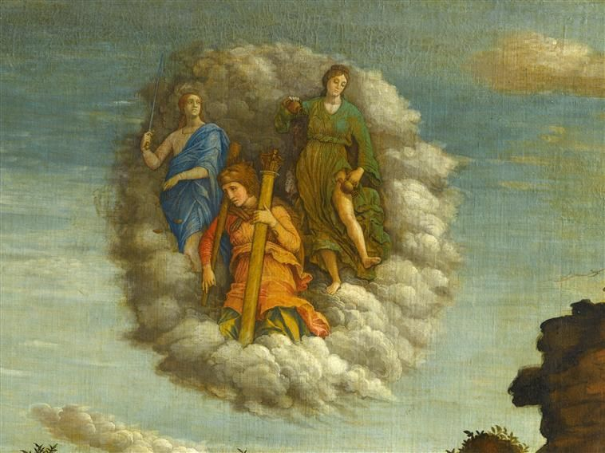

Slide 10
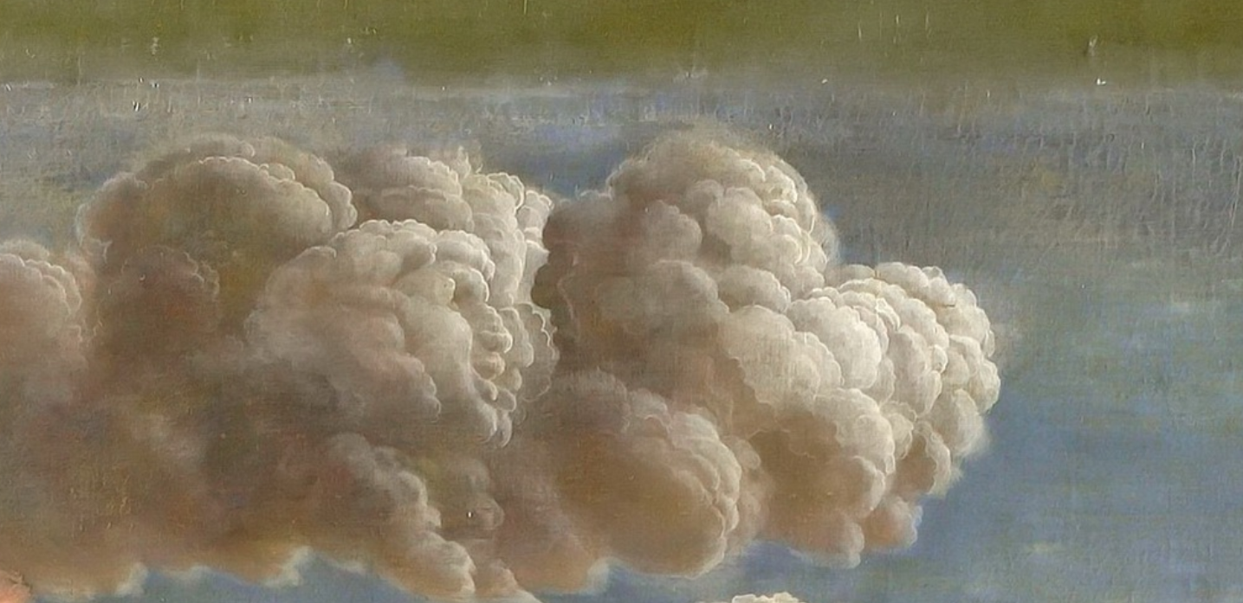

Slide 11
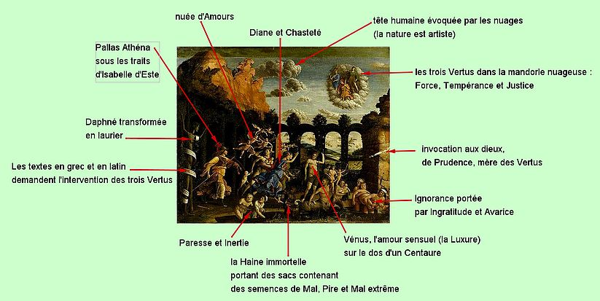

Slide 12
Psychomachie:
Combat symbolique du vice et de la vertu

